Slide 1
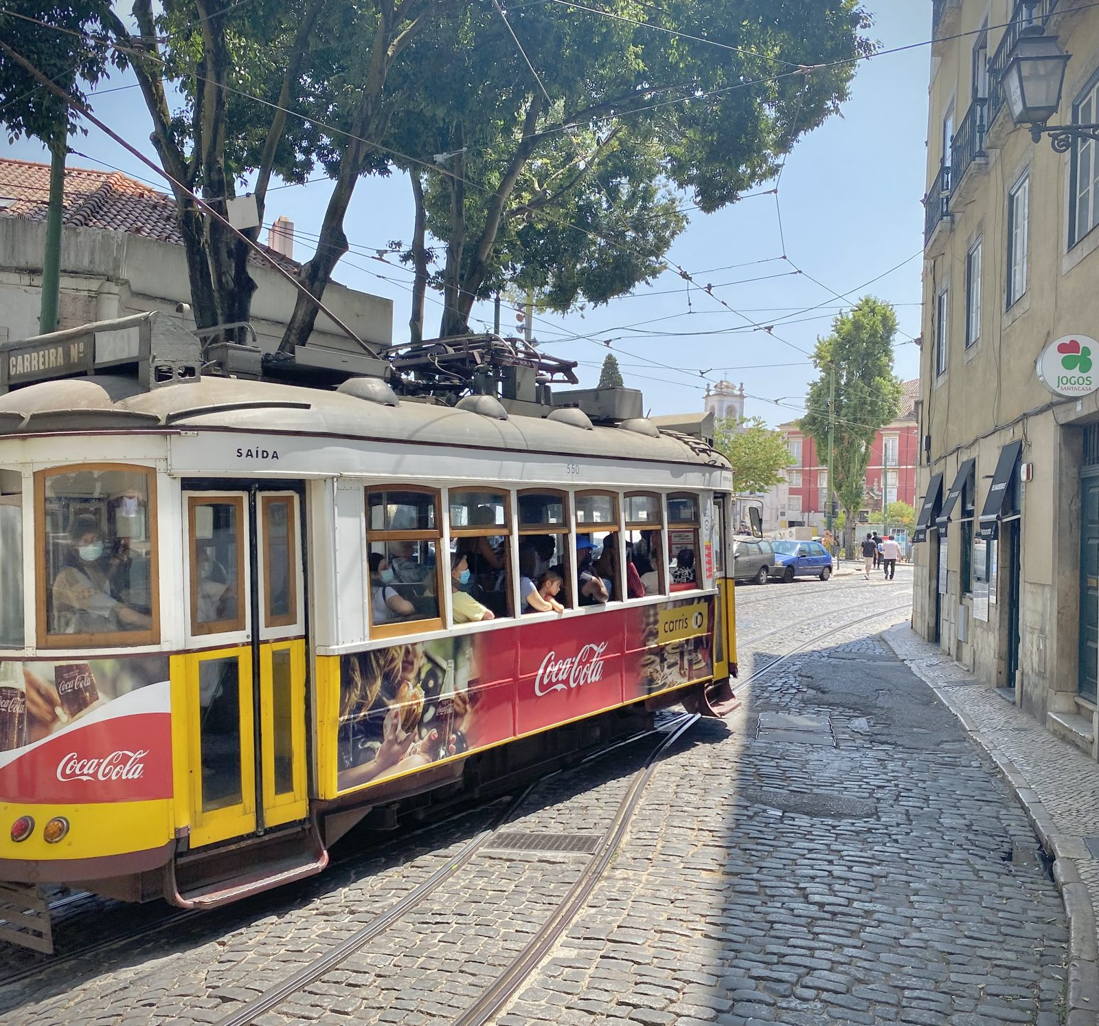
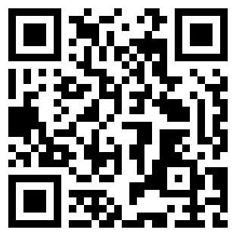
ȘEDINȚA A TREIA
Portugalia 2001 și cannabisul
cum separi politica de știință
Creierul tău pe droguri: neuroștiința adicției și politicile drogurilor
Conf. univ. dr. Adrian Pană · UMF „Iuliu Hațieganu” Cluj-Napoca · 2026–2027
Linkul Mentimeter e și în chat: votăm în primele minute.
menti.com
anonim, fără cont
Lisabona, cartierul Alfama
Foto: Sharon Hahn Darlin · CC BY 2.0 · Wikimedia Commons
Notes:
Bine ați venit la a treia ședință, de data aceasta pe Teams. Azi vorbim despre Portugalia și despre cannabis, dar întrebarea din titlu este mai largă: cum despărțim, într-o discuție despre droguri, ce s-a întâmplat de ce ar trebui să facem. Deschideți Mentimeter de acum: scanați codul de pe ecran sau folosiți linkul din chat. Votăm în primele minute.

Slide 2
DUPĂ BILETELE DE IEȘIRE
Ce am schimbat după răspunsurile voastre
Am citit răspunsurile de la biletul de ieșire al ședinței a doua.
Procentele devin frecvențe („din 100 de tineri, cam…”), cu un singur grafic pe temă: estimările voastre au mers de la 12 la 135.
1
Ritm mai alert, cu pauze mai scurte între diapozitive; fiecare parte se încheie cu „ce îi spuneți mâine unui coleg”.
2
Notes:
Am citit biletele de ieșire de data trecută. Două lucruri se schimbă de azi: cifrele vin ca frecvențe, din 100 de oameni, cu un singur grafic, și ritmul este mai alert. Fiecare parte se încheie cu o frază pe care o puteți spune mâine unui coleg; azi o scrieți mai întâi în chat.

Slide 3
MARȚI SEARA, PE GRUPUL ANULUI
Două titluri în aceeași seară
Anul II · grup
Două întrebări amestecate:
Andrei
Ce s-a întâmplat?
Portugalia a dezincriminat toate drogurile și a scăpat de ele.
se verifică într-o sursă: știință
Ioana
O stradă din Porto, cu seringi pe trotuar: „modelul portughez a eșuat”.
Ce ar trebui să facem?
Mihai
Care e adevărat?
se discută cu valori: politică
Ana
Depinde de ce partid votezi.
Scenă reconstituită.
Notes:
Să pornim de la o seară obișnuită pe grupul anului. Apar două linkuri, la zece minute distanță. Primul spune că Portugalia a dezincriminat toate drogurile și a scăpat de ele. Al doilea arată o stradă din Porto cu seringi pe trotuar și concluzionează că modelul portughez a eșuat. Cineva întreabă care e adevărat, altcineva spune că depinde de ce partid votezi. Al doilea coleg are, fără să știe, jumătate de dreptate. Titlurile se contrazic pentru că amestecă două feluri de întrebări, nu pentru că unul ar minți. Prima, ce s-a întâmplat, se verifică într-o sursă: este o întrebare de știință. A doua, ce ar trebui să facem, se discută cu valori: este o întrebare de politică. Răspunsul provizoriu la titlul ședinței: despre fiecare propoziție, întrebați „aș putea verifica asta într-o sursă?”.

Slide 4
ÎNAINTE DE ORICE CIFRĂ
MENTIMETER · ANONIM
„România ar trebui să adopte modelul portughez de dezincriminare a consumului personal de droguri.”
Total de acord
De acord
Nu știu
Împotrivă
Total împotrivă
Votați după prima impresie. Votăm din nou pe aceeași moțiune, la finalul părții a doua.
menti.com
anonim, fără cont
Notes:
Votați acum pe Mentimeter, înainte de orice cifră: codul e pe ecran, iar linkul e și în chat. Moțiunea: România ar trebui să adopte modelul portughez de dezincriminare a consumului personal de droguri. Nu există variantă greșită; contează prima impresie. La finalul părții a doua votăm din nou pe aceeași moțiune.

Slide 5
PARTEA ÎNTÂI · LISABONA
Ce prevedea, exact, legea din 2000
LEI N.º 30/2000 · ART. 2
Trei prevederi
„o consumo, a aquisição e a detenção para consumo próprio […] constituem contra-ordenação”
1
Toate drogurile, nu numai cannabisul.
2
Vânzarea rămâne faptă penală.
Consumul, achiziția și deținerea pentru consum propriu sunt contravenții, nu infracțiuni: cel mult cantitatea pentru 10 zile. În vigoare de la 1 iulie 2001.
3
Cine cerea singur ajutor nu intra sub lege.
Forma inițială a legii; forma în vigoare azi nu a putut fi verificată.
Sursa: Legea portugheză nr. 30/2000, art. 2, forma publicată în 2000.
Notes:
Multe discuții despre modelul portughez se poartă fără textul legii. Iată-l, în forma publicată în 2000. Legea portugheză nr. 30/2000 prevedea că consumul, achiziția și deținerea pentru consum propriu sunt contravenții, nu infracțiuni. Achiziția și deținerea nu puteau depăși cantitatea necesară pentru consumul mediu individual pe zece zile. Legea a intrat în vigoare la 1 iulie 2001. Din text rețineți trei prevederi. Legea privea toate drogurile, nu numai cannabisul. Vânzarea a rămas tratată ca faptă penală: consumatorul e privit ca o persoană care are nevoie de îngrijire, vânzătorul ca infractor. Iar cine cerea singur ajutor unui serviciu de sănătate nu intra sub lege, iar personalul medical care îl trata păstra secretul profesional. Este forma inițială a legii; forma în vigoare azi nu a putut fi verificată.

Slide 6
PARTEA ÎNTÂI · LISABONA
Comisia, nu procurorul
un jurist
doi specialiști
Forma din 2000
desemnat de ministrul justiției
medici, psihologi, sociologi, asistenți sociali
Fără dosar anterior, fără dependență
suspendare provizorie a procedurii
Cu dependență, acceptă tratamentul
Trei membri. O analiză ulterioară: la data ei, comisiile funcționau în răspunderea Ministerului Sănătății.
procedura se suspendă de asemenea
În locul amenzii
comisia putea aplica o admonestare
Notes:
Instituția pe care România nu o are: comisia pentru descurajarea toxicodependenței. În forma din 2000 a legii, ea avea trei membri: un jurist, desemnat de ministrul justiției, iar ceilalți aleși dintre medici, psihologi, sociologi, asistenți sociali sau alți specialiști în domeniu. O analiză ulterioară arată că, la data ei, comisiile funcționau în răspunderea Ministerului Sănătății. O regulă contează mult pentru viața unui tânăr. Dacă persoana nu mai avusese un dosar de acest fel și era considerată consumator fără dependență, comisia suspenda provizoriu procedura. Dacă avea o dependență, nu avea un dosar anterior și accepta tratamentul, procedura se suspenda de asemenea. În locul amenzii, comisia putea aplica o simplă admonestare.

Slide 7
ROMÂNIA
Și la noi?
Legea nr. 143/2000: deținerea pentru consum propriu este infracțiune.
Droguri de risc
Droguri de mare risc
închisoare de la 3 luni la 2 ani sau amendă
închisoare de la 6 luni la 3 ani
Procurorul poate dispune evaluarea, spre un program de asistență; dacă programul e respectat, instanța poate renunța la pedeapsă sau o poate amâna.
Calea spre tratament există și la noi, dar trece prin dosarul penal.
Sursa: Legea nr. 143/2000, forma în vigoare.
Notes:
La noi, deținerea de droguri pentru consum propriu este infracțiune. Pentru drogurile de risc, legea prevede închisoare de la 3 luni la 2 ani sau amendă; pentru drogurile de mare risc, închisoare de la 6 luni la 3 ani. Legea română are și ea o cale spre sănătate: procurorul poate dispune evaluarea persoanei, în vederea includerii într-un program de asistență, iar dacă persoana respectă programul, instanța poate renunța la aplicarea pedepsei sau o poate amâna. Există, așadar, și la noi o cale spre tratament. Diferența față de Portugalia este că, la noi, această cale trece prin dosarul penal. Țineți minte diferența: o folosiți imediat, în exercițiul următor.

Slide 8
SCRIEȚI ÎN CHATUL TEAMS
ÎN CHAT · 2 MINUTE
Lisabona și Cluj, aceeași zi
Un student de douăzeci de ani este prins, în ambele orașe, cu aceeași cantitate mică de cannabis. Ce i se întâmplă în următoarea lună?
LISABONA
CLUJ
Scrieți în chat: „Lisabona: …; Cluj: …”. Apoi citim câteva răspunsuri.
Notes:
Același student, aceeași cantitate mică de cannabis, aceeași zi, două orașe: Lisabona și Cluj. Ce i se întâmplă în fiecare oraș în luna următoare? Scrieți în chat două rânduri: unul care începe cu „Lisabona:”, celălalt cu „Cluj:”. Folosiți ce ați văzut pe ultimele trei diapozitive. Apoi citim împreună câteva dintre răspunsurile voastre.

Slide 9
CE S-A ÎNTÂMPLAT DUPĂ 2001
MENTIMETER · ANONIM
După decriminalizare, consumul de droguri în Portugalia…
a crescut mult
A
a rămas aproximativ la fel
B
a scăzut
C
Votați acum; discutăm imediat după.
menti.com
anonim, fără cont
Notes:
Un singur vot pe Mentimeter, înainte de date: ce credeți că s-a întâmplat cu consumul de droguri în Portugalia după 2001? A crescut mult, a rămas aproximativ la fel sau a scăzut? Votați după ce știți acum; codul e pe ecran, linkul e și în chat. Discutăm imediat după, pe baza unei surse.

Slide 10
COMISIA THE LANCET · 2016
Ce spune comisia The Lancet
Portugalia: economii, mai puține încarcerări, beneficii pentru sănătatea publică și fără o creștere semnificativă a consumului.
Dezincriminarea, împreună cu extinderea serviciilor de prevenire a HIV, a permis controlul unei epidemii explozive de HIV prin injectare.
Citiți a doua frază încă o dată. Nu scrie „dezincriminarea a oprit epidemia”.
Comisia nu e un observator neutru: recomandă dezincriminarea, iar unul dintre autori era afiliat Ministerului Sănătății portughez.
Sursa: Csete și colab., The Lancet, 2016.
Notes:
Comisia internațională pentru sănătate publică și politica drogurilor, publicată în 2016 de revista The Lancet, rezumă așa: Portugalia a dezincriminat faptele minore legate de droguri, cu economii, mai puține încarcerări, beneficii pentru sănătatea publică și fără o creștere semnificativă a consumului. Comisia nu spune „a scăzut”. Spune „fără o creștere semnificativă”. Citiți apoi a doua frază încă o dată. La HIV, comisia nu scrie că dezincriminarea a oprit epidemia, ci că dezincriminarea, împreună cu extinderea serviciilor de prevenire, a permis controlul ei. Comisia are o poziție declarată: recomandă dezincriminarea, iar unul dintre autori era afiliat Ministerului Sănătății portughez. Poziția nu îi invalidează datele, dar se spune odată cu citarea.

Slide 11
PRIMUL TERMEN NOU
Problema atribuirii
Două schimbări în același timp; datele nu spun cât din rezultat se datorează fiecăreia.
SPITALUL ȘI NOUL PROTOCOL
În aceeași lună: doi medici noi la urgențe și un protocol nou de triaj. Așteptarea scade la jumătate.
„Știm că s-a îmbunătățit, nu știm cui îi dăm meritul.”
Directorul: „protocolul a funcționat”.
Sindicatul: „angajările au funcționat”.
Portugalia: o analiză din 2021 scrie că scăderea infecțiilor și a încarcerărilor nu poate fi legată liniar de lege.
Amândoi citesc aceeași cifră.
Valori ipotetice.
Notes:
Primul termen nou: problema atribuirii. Este situația în care două sau mai multe schimbări au avut loc în același timp, iar datele nu permit să spuneți cât din rezultat se datorează fiecăreia. Pe scurt: știm că s-a îmbunătățit, nu știm cui îi dăm meritul. În Portugalia, oamenii au încetat să primească dosar penal pentru consum și, în aceeași perioadă, au primit mai ușor acces la prevenire și tratament. Datele nu le pot separa retrospectiv. O analiză portugheză din 2021 ajunge la o concluzie apropiată: scăderea infecțiilor și a încarcerărilor nu poate fi legată liniar de lege. Exemplul spitalului are valori ipotetice: directorul și sindicatul citesc aceeași cifră. Ca să împărțiți meritul, v-ar trebui un spital care a făcut doar una dintre schimbări.

Slide 12
AȚI CREDE ACEST TITLU?
MENTIMETER · ANONIM
TITLU CONSTRUIT DUPĂ CELE CARE CIRCULĂ
Portugalia a învins drogurile prin lege.
Da
Nu
Depinde
După vot, trei răspunsuri în chat: ce cuvânt din titlu depășește datele?
menti.com
anonim, fără cont
Notes:
Un titlu construit după cele care circulă: „Portugalia a învins drogurile prin lege.” L-ați crede? Votați pe Mentimeter: da, nu sau depinde. După vot, scrieți în chat, pe scurt, ce cuvânt din titlu spune mai mult decât datele. Citim apoi trei dintre răspunsurile voastre.

Slide 13
CUVÂNTUL CARE DEPĂȘEȘTE DATELE
Portugalia a învins drogurile prin lege.
Rezultatul a venit cu legea și cu serviciile, nu numai prin lege.
Iar „a învins” este o judecată pe care nicio sursă citată aici nu o face.
Ce putem spune solid: după dezincriminare nu a urmat explozia de consum de care se temeau criticii.
Notes:
Cuvântul care depășește datele este „prin lege”. Rezultatul a venit cu legea și cu serviciile, nu numai prin lege: este chiar problema atribuirii. Iar „a învins” este o judecată pe care nicio sursă citată aici nu o face, nu un rezultat. Ce putem spune solid este mai modest: după dezincriminare nu a urmat explozia de consum de care se temeau criticii. Este o afirmație despre ceva ce nu s-a întâmplat, iar ca să o răsturnați ar trebui să găsiți o creștere pe care datele nu o conțin. Afirmația „legea a scăzut decesele și infecțiile” este mai puternică și nu poate fi separată de serviciile introduse în aceeași perioadă.

Slide 14
DUPĂ 2001
Povestea nu s-a oprit în 2001
2001
2008
Dezincriminare ≠ legalizare
Consumatorul nu mai e infractor; cine vinde rămâne în afara legii. Statul nu controlează ce se vinde: nici puritatea, nici concentrația.
legea intră în vigoare
Curtea Supremă a restabilit infracțiunea peste 10 zile
Paradoxul, după o analiză din 2021: o țară care a dezincriminat a devenit, în ultimul deceniu, mai severă cu consumatorii.
Cifrele recente din presă (decese, seringi, bugete) nu au putut fi verificate în documentul primar.
Notes:
Legea nu a rămas neschimbată în practică. În 2008, o hotărâre a Curții Supreme portugheze a restabilit calificarea de infracțiune pentru consum atunci când cantitatea depășește pe cea necesară pentru zece zile. O analiză din 2021 descrie un paradox: o țară care a dezincriminat consumul a devenit, în ultimul deceniu, mai severă cu consumatorii, inclusiv prin pedepse cu închisoare. Și rețineți diferența: Portugalia a dezincriminat, nu a legalizat. Consumatorul nu mai e infractor, dar cine vinde rămâne în afara legii, iar statul nu controlează ce se vinde: nici puritatea, nici concentrația. Despre cifrele recente din presă, decese, seringi, bugete, regula e aceeași în ambele direcții: care indicator, în ce an, din ce sursă.

Slide 15
PARTEA ÎNTÂI · ÎNCHEIERE
CHAT · 30 DE SECUNDE
Ce îi spuneți mâine unui coleg
„Portugalia nu a legalizat drogurile: a scos consumul din codul penal și a trimis oamenii la o comisie, iar în același timp a extins tratamentul. Consumul nu a explodat. Cât din rest se datorează legii, nu știe nimeni.”
Scrieți-o în chat, cu cuvintele voastre, într-o frază.
Notes:
Prima parte se încheie cu o frază pe care o puteți spune mâine unui coleg. Portugalia nu a legalizat drogurile: a scos consumul din codul penal și a trimis oamenii la o comisie, iar în același timp a extins tratamentul. Consumul nu a explodat. Cât din rest se datorează legii, nu știe nimeni. Scrieți-o acum în chat, cu cuvintele voastre.

Slide 16
PARTEA A DOUA · CELE DOUĂ TABERE
TABERE · 3 MINUTE
Moțiunea și cele două tabere
„România ar trebui să adopte modelul portughez de dezincriminare a consumului personal de droguri.”
NĂSCUȚI IAN.–IUN.
NĂSCUȚI IUL.–DEC.
pentru moțiune
împotriva moțiunii
Indiferent de primul vot. În chat, cu „PENTRU” sau „ÎMPOTRIVĂ” în față.
Scopul nu e să câștige cineva, ci să vedeți unde se termină faptul și unde începe valoarea. Dezbaterea nu se notează.
Notes:
Aceeași moțiune ca la început. Ne împărțim în două tabere după luna nașterii: cei născuți între ianuarie și iunie susțin moțiunea, cei născuți între iulie și decembrie i se opun, indiferent ce ați votat. Strângeți argumentele în chat, cu numele taberei în față: „PENTRU:” sau „ÎMPOTRIVĂ:”. Scopul nu este să câștige cineva: urmăriți, în propriile argumente, unde se termină faptul și unde începe valoarea. Dezbaterea nu se notează.

Slide 17
CELE DOUĂ TABERE
TABERE · 5 MINUTE
Prima rundă
PENTRU
ÎMPOTRIVĂ
1
voluntar · un minut
1
voluntar · un minut
2
voluntar · un minut
2
voluntar · un minut
Voluntari: „mână ridicată”. Ceilalți scriu în chat ce afirmație se poate verifica.
Notes:
Prima rundă: doi voluntari din fiecare tabără, câte un minut. Cine vrea să vorbească folosește reacția „mână ridicată” din Teams și își pornește microfonul când este numit. Ceilalți scriu în chat afirmațiile din argument care s-ar putea verifica într-o sursă. La final vom vedea câte dintre ele sunt fapte și câte sunt alegeri de valori.

Slide 18
A DOUA RUNDĂ
TABERE · 4 MINUTE
Dovada care vă contrazice
TABĂRA „PENTRU” PRIMEȘTE
TABĂRA „ÎMPOTRIVĂ” PRIMEȘTE
Problema atribuirii: rezultatele bune au venit împreună cu extinderea serviciilor și nu pot fi atribuite numai legii.
Concluzia comisiei din 2016: fără creștere semnificativă a consumului și cu mai puține încarcerări.
Includeți dovada în argument; nu o ocoliți. Câte un voluntar pe tabără, un minut.
Notes:
Fiecare tabără primește dovada care îi contrazice poziția. Tabăra „pentru” primește problema atribuirii: rezultatele bune au venit împreună cu extinderea serviciilor și nu pot fi atribuite numai legii. Tabăra „împotrivă” primește concluzia comisiei din 2016: fără creștere semnificativă a consumului și cu mai puține încarcerări. Regula: includeți dovada în argument, nu o ocoliți. Câte un voluntar pe tabără, un minut, tot cu reacția „mână ridicată”. Un argument care rezistă dovezii contrare este mai puternic decât unul care nu o cunoaște.

Slide 19
DUPĂ DEZBATERE
MENTIMETER · 5 VOTURI
Fapt sau valoare?
a
„Consumul nu a crescut semnificativ după 2001.”
b
„Un tânăr nu merită cazier pentru o țigară.”
c
„Statul trebuie să transmită un mesaj ferm.”
d
„Dezincriminarea crește consumul.”
e
„Comisiile portugheze ar funcționa la fel în România.”
Fapt
Valoare
Predicție
menti.com
anonim, fără cont
Notes:
Cinci propoziții auzite în dezbaterile despre droguri, cinci voturi rapide pe Mentimeter. Pentru fiecare, decideți: este un fapt verificabil, o alegere de valori sau o predicție despre ce s-ar întâmpla? Folosiți întrebarea de la începutul ședinței: aș putea verifica asta într-o sursă?

Slide 20
FAPT, VALOARE, PREDICȚIE
Al treilea tip: predicția
a
Fapt, cu sursă
Predicția pare științifică, dar depinde de ce Portugalia nu poate spune despre România: câți medici și psihologi ar avea comisiile, cât de repede s-ar înființa serviciile, cum ar aplica poliția legea.
b
Valoare
c
Valoare, deși sună ca un fapt
d
Fapt; datele portugheze nu îl susțin
e
Predicție
O afirmație falsă rămâne tot o afirmație de fapt: se verifică.
Notes:
Să luăm propozițiile pe rând. Prima, despre consumul de după 2001, este un fapt, cu sursă. A doua, despre cazier, este o alegere de valori: nicio sursă nu o poate dovedi sau infirma. A treia, despre mesajul ferm, este tot o valoare, deși sună ca un fapt. A patra este o afirmație de fapt, iar datele portugheze nu o susțin; o afirmație falsă tot de fapt rămâne și se verifică. Ultima ne duce la al treilea tip: predicția despre ce s-ar întâmpla la noi. Pare științifică, dar depinde de lucruri pe care Portugalia nu le poate spune despre România: câți medici și psihologi ar avea comisiile, cât de repede s-ar înființa serviciile, cum ar aplica poliția legea.

Slide 21
AL DOILEA VOT
MENTIMETER · ANONIM
Aceeași moțiune, al doilea vot
„România ar trebui să adopte modelul portughez de dezincriminare a consumului personal de droguri.”
Total de acord
De acord
Nu știu
Împotrivă
Total împotrivă
Primul vot
Al doilea vot
[rezultatele Mentimeter]
[rezultatele Mentimeter]
Nu contează în ce direcție v-ați mișcat, ci dacă ați știut de ce.
menti.com
anonim, fără cont
Notes:
Votați din nou pe Mentimeter, pe aceeași moțiune și cu aceleași cinci variante. Primul și al doilea vot apar unul lângă altul. Nu contează în ce direcție v-ați mișcat, ci dacă știți de ce. Dacă vreți, scrieți în chat ce argument sau ce dovadă v-a schimbat votul.

Slide 22
PARTEA A DOUA · ÎNCHEIERE
CHAT · 30 DE SECUNDE
Ce îi spuneți mâine unui coleg
„Când auzi un argument despre droguri, întreabă-te: pot verifica asta într-o sursă? Dacă da, cere sursa. Dacă nu, discutați despre ce vreți, nu despre ce s-a întâmplat.”
Scrieți-o în chat, cu cuvintele voastre, într-o frază.
Notes:
Partea a doua se încheie, ca prima, cu o frază pentru mâine. Când auziți un argument despre droguri, întrebați-vă: pot verifica asta într-o sursă? Dacă da, căutați sursa. Dacă nu, discutați despre ce vreți, nu despre ce s-a întâmplat. Scrieți-o în chat, cu cuvintele voastre.

Slide 23
Zece minute
Urmează farmacia: uleiul bunicii, colegul de apartament și copiii mici din Ontario.
Notes:
Ne vedem în zece minute; puteți lăsa Teams deschis. Reluăm cu partea despre cannabis ca medicament: uleiul bunicii, colegul de apartament și copiii mici din Ontario. Când reveniți, țineți Mentimeter la îndemână: urmează un vot chiar la început.

Slide 24
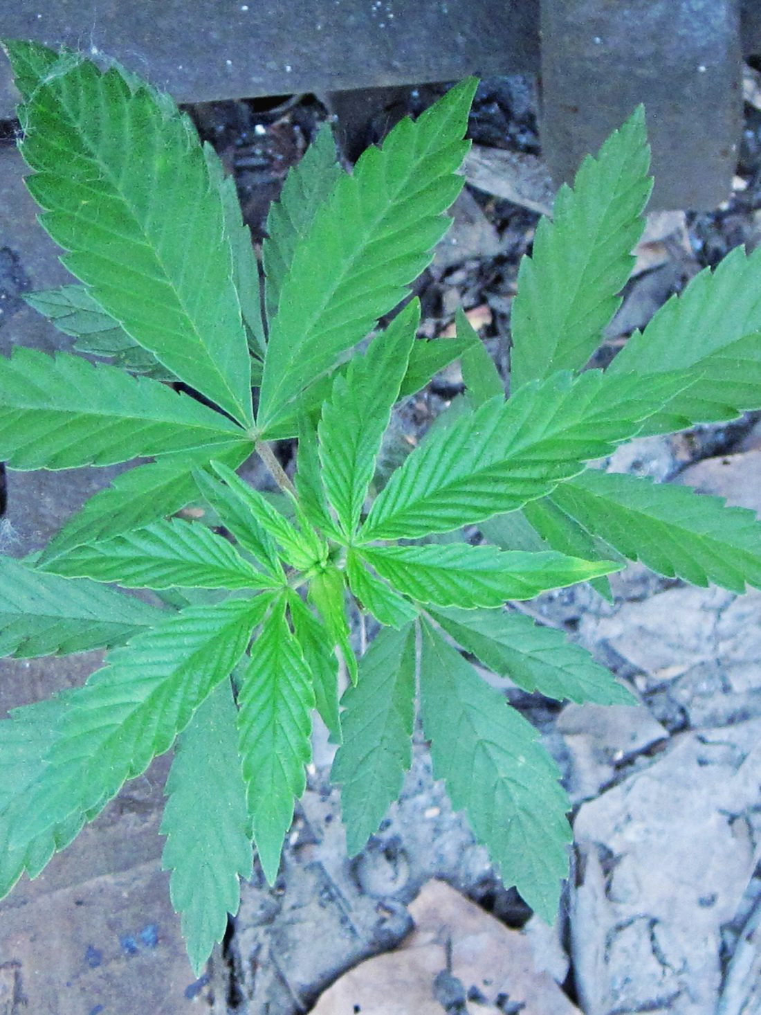
PARTEA A TREIA · FARMACIA
Mesajul de duminică
Duminică seara
Colega ta
Bunica face chimioterapie și îi e rău după fiecare cură, deși ia medicamentele împotriva vărsăturilor.
Colega ta
O vecină i-a adus un ulei „de cannabis, natural, care vindecă și cancerul”. Tu ești la medicină. Merge?
Scenă reconstituită.
Planta de cannabis
Foto: James St. John · CC BY 2.0 · Wikimedia Commons
Notes:
Partea a treia începe cu un mesaj pe care mulți dintre voi îl veți primi. Bunica unei colege face chimioterapie și îi este rău după fiecare cură, deși ia medicamentele împotriva vărsăturilor. O vecină i-a adus un ulei „de cannabis, natural, care vindecă și cancerul”. Colega vă scrie duminică seara: „Tu ești la medicină. Merge?” Mesajul amestecă două întrebări: dacă un medicament din cannabis ajută la greață și dacă un ulei tratează cancerul. Ca la Portugalia, le despărțim și căutăm, pentru fiecare, ce spun sursele. Gândiți-vă ce i-ați răspunde, înainte de vot.

Slide 25
MESAJUL DE DUMINICĂ
MENTIMETER · ANONIM
Ce îi răspundeți?
„Da, cannabisul tratează și greața, și cancerul.”
A
„Poate ajuta la greață în anumite situații; pentru cancer, ghidul nu îl recomandă în afara studiilor; să vorbească cu oncologul.”
B
„Nu, cannabisul nu are niciun efect medical.”
C
„Nu știu.”
D
menti.com
anonim, fără cont
Notes:
Patru răspunsuri posibile la mesajul colegei. Alegeți pe Mentimeter varianta pe care ați trimite-o cu adevărat, nu pe cea care vi se pare că ar trebui aleasă. Codul e pe ecran, linkul e și în chat. Imediat după vot vedem ce spun dovezile despre fiecare variantă.

Slide 26
NASEM · 2017 · DOVEZI CONCLUDENTE SAU SUBSTANȚIALE
Trei situații, nu douăzeci
1
2
3
Durerea cronică
Greața și vărsăturile
Spasticitatea
la adulți (cannabis)
produse de chimioterapie (canabinoizi pe cale orală)
din scleroza multiplă, raportată de pacient
Răspunsul sprijinit de dovezi: B. Poate ajuta la greață, ca adaos; nu tratează boala.
La a treia situație, două cuvinte contează: „raportată de pacient”.
Sursa: National Academies of Sciences, Engineering, and Medicine, 2017.
Notes:
Varianta sprijinită de dovezi e B, iar motivul arată de ce trebuie despărțite cannabisul ca medicament și cannabisul recreațional. În 2017, Academiile Naționale de Științe, Inginerie și Medicină ale Statelor Unite au clasificat dovezile despre efectele cannabisului pe niveluri. La nivelul cel mai înalt, dovezi concludente sau substanțiale, raportul găsește trei situații, nu douăzeci: durerea cronică la adulți, greața și vărsăturile produse de chimioterapie, pentru canabinoizii administrați oral, și spasticitatea din scleroza multiplă. Iar la a treia situație raportul a pus în formulare două cuvinte care contează: raportată de pacient. Ele ne duc la al doilea termen nou.

Slide 27
AL DOILEA TERMEN NOU
Rezultatul raportat de pacient
CE SIMTE PACIENTUL
CE GĂSEȘTE MEDICUL
Îl spune pacientul însuși, de obicei printr-un chestionar: „cât de rigid vă simțiți piciorul?”
Îl măsoară un examinator, cu o scală sau cu un instrument.
Amândouă sunt rezultate reale. Nu sunt același lucru.
Notes:
Al doilea termen nou: rezultatul raportat de pacient. Este un rezultat al tratamentului pe care îl spune pacientul însuși, de obicei printr-un chestionar, de exemplu „cât de rigid vă simțiți piciorul?”. Se deosebește de un rezultat măsurat de un examinator, cu o scală sau cu un instrument. În cuvinte obișnuite: ce simte pacientul, față de ce găsește medicul. Amândouă sunt rezultate reale, dar nu sunt același lucru și nu se citează la fel. Când un rezultat raportat de pacient e citat fără aceste cuvinte, el devine, pe nesimțite, o afirmație despre boală.

Slide 28
GHIDUL ASCO 2024 · META-ANALIZA DIN 2018
Ghidul din 2024 și scleroza multiplă
Greața de la chimioterapie
Scleroza multiplă
Un adaos, nu un înlocuitor: numai când greața continuă cu profilaxia recomandată. Recomandare slabă; calitate moderată a dovezilor, scăzută pentru THC:CBD.
17 studii clinice, 3 161 de pacienți.
Pacientul raportează
ameliorare
Scala Ashworth (examinatorul)
Pentru cancer: numai în studii clinice.
niciun efect
Surse: ghidul ASCO, 2024; Torres-Moreno și colab., JAMA Network Open, 2018.
Notes:
Ghidul Societății Americane de Oncologie Clinică (ASCO) din 2024 precizează ce înseamnă asta pentru bunica colegei. La adulții care primesc chimioterapie cu potențial emetogen moderat sau mare, cu profilaxia recomandată, și care au în continuare greață sau vărsături, tratamentul poate fi completat cu un canabinoid. Recomandarea este slabă, iar calitatea dovezilor este moderată, scăzută pentru extractul THC:CBD. Canabinoizii pot fi deci un adaos, nu un înlocuitor, și numai când tratamentul standard nu a ajuns. Pentru tratamentul cancerului, ghidul spune să nu fie folosiți în afara studiilor clinice. La scleroza multiplă, o meta-analiză din 2018 a reunit 17 studii clinice, cu 3 161 de pacienți: pacienții au raportat ameliorare, iar scala Ashworth, aplicată de examinator, nu a arătat niciun efect.

Slide 29
SCRIEȚI ÎN CHATUL TEAMS
ÎN CHAT · 2 MINUTE
Pacientul spune „mai bine”, examinatorul nu vede nimic
PACIENTUL
EXAMINATORUL
„Îmi e mai bine.”
„Nicio schimbare.”
Cine are dreptate? Două explicații posibile, în chat.
Notes:
Pacientul spune că îi este mai bine, examinatorul nu găsește nicio schimbare. Cine are dreptate? Scrieți în chat două explicații posibile, câte o frază fiecare. Nu căutați o singură variantă bună: căutați explicații care se potrivesc ambelor observații. Le citim apoi pe câteva și le comparăm cu explicațiile din surse.

Slide 30
TREI EXPLICAȚII
Trei explicații legitime
1
Scala examinatorului nu prinde ce contează pentru pacient.
2
O parte e placebo: efectele psihoactive îi fac pe pacienți să ghicească ce au primit.
3
Amândouă. Datele nu decid între ele.
Două cuvinte șterse la citare, „raportat de pacient”, transformă ce simte pacientul într-o afirmație despre boală.
Durerea cronică: prima situație din lista NASEM. Întrebați cât de mare e efectul și la ce fel de durere.
Notes:
Există cel puțin trei explicații, și toate sunt legitime. Prima: scala aplicată de examinator nu prinde ce contează pentru pacient, iar rigiditatea trăită și cea măsurată nu sunt același lucru. A doua: o parte din ameliorare poate fi efect placebo, iar efectele psihoactive ale cannabisului îi pot face pe pacienți să ghicească dacă au primit substanța activă. A treia: amândouă. Datele de aici nu decid între ele. Ce puteți face e să urmăriți formularea exactă: când cuvintele „raportat de pacient” dispar la citare, o afirmație despre ce simte pacientul devine una despre boală. Iar la durere, prima situație din lista raportului din 2017, două întrebări: cât de mare este efectul și la ce fel de durere.

Slide 31
CANNABISUL ȘI PSIHOZA
Colegul de apartament
Mesaje private
Ce se știe sigur
de aproape patru ori
Radu, anul II
Cineva mă urmărește prin telefon. Pe bune.
șansele de psihoză la consumatorii cei mai intensivi
Radu, a doua zi
de aproximativ trei ori
Am glumit aseară, lasă. Sunt ok.
consumul zilnic, într-un studiu din 2019
Fumează aproape în fiecare seară, „ca să se relaxeze după învățat”.
de aproape cinci ori
consumul zilnic de cannabis puternic, THC de cel puțin 10%
O asociere dovedită. Cauzalitatea nu poate fi stabilită fără echivoc din aceste date.
Scenă reconstituită.
Notes:
Un alt mesaj, de data aceasta despre colegul de apartament. Fumează cannabis aproape în fiecare seară, ca să se relaxeze după învățat. Într-o seară vă scrie că cineva îl urmărește prin telefon; a doua zi spune că a glumit. Ce se știe sigur: consumul de cannabis are o asociere dovedită cu schizofrenia și cu alte psihoze, iar riscul cel mai mare e la cei care consumă cel mai des. O meta-analiză a găsit, la consumatorii cei mai intensivi, șanse de aproape patru ori mai mari. Un studiu din 2019 a găsit șanse de aproximativ trei ori mai mari pentru consumul zilnic și de aproape cinci ori pentru consumul zilnic de cannabis cu cel puțin 10% THC. Autorii meta-analizei precizează însă că o legătură cauzală nu poate fi stabilită fără echivoc din aceste date.

Slide 32
DIN 100 DE CAZURI NOI DE PSIHOZĂ
Cifra care presupune ce ar trebui să demonstreze
50
30
12
din 100 · Amsterdam
din 100 · Londra
din 100 · toate cele 11 locuri
„s-ar evita fără cannabisul puternic”: calculat presupunând cauzalitatea.
Un studiu care compară bolnavi cu sănătoși nu poate exclude că primele semne au venit înaintea consumului. Asocierea rămâne după ajustarea pentru vârsta la primul consum, dar ajustarea nu arată ce a apărut mai întâi.
Sursa: Di Forti și colab., The Lancet Psychiatry, 2019.
Notes:
Același studiu din 2019 a calculat ce parte din cazurile noi de psihoză ar dispărea dacă ar dispărea cannabisul de mare concentrație. Cifra a circulat mult: la Amsterdam, aproximativ 50 din 100 de cazuri noi; la Londra, aproximativ 30 din 100; în toate cele 11 locuri luate împreună, aproximativ 12 din 100. Citiți însă cum își descriu autorii calculul: l-au făcut presupunând cauzalitatea. Este o cifră care se calculează după ce ați acceptat că cannabisul produce psihoza, nu una care o dovedește. Un studiu care compară bolnavi cu oameni sănătoși nu poate exclude singur că primele semne ale bolii au venit înaintea consumului. Asocierea a rămas după ajustarea pentru vârsta la primul consum, dar ajustarea nu spune ce a apărut mai întâi.

Slide 33
AȚI CREDE ACEST TITLU?
MENTIMETER · ANONIM
BBC NEWS · 20 MARTIE 2019
Potent cannabis increases risk of serious mental illness, says study
„Cannabisul puternic crește riscul de boală psihică gravă, spune un studiu.”
Da
Nu
Depinde ce a măsurat studiul
Titlu real, despre studiul de pe diapozitivul anterior.
menti.com
anonim, fără cont
Notes:
Un titlu real, publicat de BBC News la 20 martie 2019, despre studiul pe care tocmai l-am văzut: cannabisul puternic crește riscul de boală psihică gravă, spune un studiu. L-ați crede? Votați pe Mentimeter: da, nu sau depinde ce a măsurat studiul. Înainte de vot, recitiți verbul din titlu.

Slide 34
CE A MĂSURAT STUDIUL
Ce arată un studiu care poate testa direcția
„crește” spune că o cauză produce un efect; studiul a măsurat o asociere. Articolul însuși notează mai jos că studiul nu e o dovadă definitivă.
UN STUDIU GENETIC, 2018
Folosește variantele genetice moștenite la întâmplare ca pe o tragere la sorți naturală. Rezultat: la cei care consumă, șansele de schizofrenie sunt cu aproximativ o treime mai mari; datele obișnuite de observație dau o estimare foarte apropiată.
Ce rămâne solid: consumul frecvent se asociază cu psihoza, iar studiul genetic sprijină un efect real, fără să închidă discuția.
Notes:
Cuvântul de urmărit este „crește”: el spune că o cauză produce un efect, iar studiul a măsurat o asociere. Articolul însuși, citând specialiști, notează mai jos în text că studiul nu este o dovadă definitivă. Există însă o metodă care se apropie de întrebarea despre direcție fără să dea nimănui cannabis: un studiu genetic care folosește variantele genetice moștenite la întâmplare ca pe o tragere la sorți naturală. Un studiu din 2018 a estimat astfel că, la cei care consumă, șansele de schizofrenie sunt mai mari cu aproximativ o treime, iar datele obișnuite de observație au dat o estimare foarte apropiată. Ce rămâne solid: consumul frecvent se asociază cu psihoza, iar studiul genetic sprijină ideea unui efect real, fără să închidă discuția. Ce nu e solid: mărimea exactă a efectului.

Slide 35
PARTEA A TREIA · ÎNCHEIERE
CHAT · 30 DE SECUNDE
Ce îi spuneți mâine unui coleg
„Există trei situații în care un medicament din cannabis are dovezi solide, iar la una dintre ele beneficiul îl simte pacientul, nu îl măsoară medicul. Cannabisul fumat zilnic, mai ales cel puternic, se leagă de psihoză; cât de mult, nu se știe exact.”
Scrieți-o în chat, cu cuvintele voastre, într-o frază.
Notes:
Partea a treia se încheie tot cu o frază pentru mâine. Trei situații au dovezi solide pentru un medicament din cannabis, iar la una dintre ele beneficiul îl simte pacientul, nu îl măsoară medicul. Cannabisul fumat zilnic, mai ales cel puternic, se leagă de psihoză; cât de mult, nu se știe exact. Scrieți-o în chat, cu cuvintele voastre.

Slide 36
PARTEA A PATRA · AL TREILEA TERMEN NOU
Legalizarea reglementată
Consumul, producția și vânzarea devin permise, cu reguli ale statului: licențe, vârstă minimă, controlul concentrației, taxe.
Canada, Uruguay, 12 state americane (situația din 2021). Portugalia, nu.
„Se vinde legal, ca alcoolul, dar cu reguli.”
Tinerii
Consumul în general
Felul consumului
Produsele
nu a crescut cât se temea lumea
mai mult zilnic și mai mult vaporizat
mai ieftine; mai multe cu peste 70% THC
Notes:
Al treilea termen nou: legalizarea reglementată. Consumul, producția și vânzarea unui drog interzis anterior devin permise, cu reguli stabilite de stat: licențe, vârstă minimă, controlul concentrației, taxe. În cuvinte obișnuite: se vinde legal, ca alcoolul, dar cu reguli. Este altceva decât ce a făcut Portugalia, unde consumul nu mai este penal, dar vânzarea a rămas interzisă. Potrivit unei sinteze din 2021, Canada, Uruguay și 12 state americane legalizaseră consumul recreațional la adulți. La tineri, rezultatul seamănă cu cel portughez: consumul în general nu a crescut cât se temea lumea, dar s-a schimbat felul consumului, mai mult zilnic și mai mult vaporizat. Iar produsele au devenit mai ieftine, cu mai multe produse de peste 70% THC.

Slide 37
ONTARIO · COPIII DE 0–9 ANI · VIZITE LA URGENȚE
Copiii mici: de la aproximativ 2 la 18
vizite pe an, la 100 000 de copii
17,75
Mai grave: internările au urcat de la aproximativ un sfert la aproape 4 din 10 vizite.
Autorii: comestibilele comerciale par un factor-cheie.
6,14
1,96
O bomboană arată ca o bomboană.
Înainte de legalizare
După legalizarea florilor
După apariția comestibilelor
ian. 2016 – sept. 2018
oct. 2018 – ian. 2020
feb. 2020 – mart. 2021
Sursa: Myran și colab., JAMA Network Open, 2022; Ontario, Canada.
Notes:
Singurul grafic al ședinței. Cea mai clară schimbare nu privește adolescenții, ci copiii mici. Un studiu din provincia canadiană Ontario a urmărit vizitele copiilor între 0 și 9 ani în unitățile de primiri urgențe (UPU) pentru expunerea la cannabis, în trei perioade. La 100 000 de copii, vizitele anuale au crescut de la aproximativ 2 înainte de legalizare la aproximativ 6 după legalizarea florilor uscate și la aproximativ 18 după apariția în comerț a produselor comestibile, precum bomboanele și prăjiturile cu cannabis. Cazurile au devenit și mai grave: vizitele terminate cu internare au urcat de la aproximativ un sfert la aproape 4 din 10. Autorii interpretează creșterea ca sugerând că produsele comestibile comerciale au fost un factor-cheie. Mecanismul e banal: o bomboană arată ca o bomboană.

Slide 38
O SINGURĂ REGULĂ
MENTIMETER · OPINIE
Ce regulă ar proteja cei mai mulți copii mici?
Vârsta minimă de cumpărare
A
Ambalaj opac și fără produse în formă de dulciuri
B
Taxe mari
C
Interdicția publicității
D
Vot de opinie, fără răspuns corect unic. Datele spun ce s-a întâmplat; regula aleasă e o decizie de politică.
menti.com
anonim, fără cont
Notes:
Dacă ar trebui să scrieți o singură regulă, care ar proteja cei mai mulți copii mici? Votați pe Mentimeter. Este un vot de opinie, fără o variantă corectă unică. Datele din Ontario vorbesc mai direct de una dintre variante, dar nu au comparat regulile între ele. Alegerea este o decizie de politică: exact separarea despre care vorbim azi.

Slide 39
PARTEA A PATRA · ÎNCHEIERE
CHAT · 30 DE SECUNDE
Ce îi spuneți mâine unui coleg
„Acolo unde cannabisul s-a legalizat, consumul adolescenților nu a explodat, dar s-a schimbat felul în care se consumă. Iar cei care au plătit cel mai clar au fost copiii mici, din cauza produselor care arată ca dulciurile.”
Scrieți-o în chat, cu cuvintele voastre, într-o frază.
Notes:
Partea a patra se încheie cu ultima frază pentru mâine. Acolo unde cannabisul s-a legalizat, consumul adolescenților nu a explodat, dar s-a schimbat felul în care se consumă. Iar cei care au plătit cel mai clar au fost copiii mici, din cauza produselor care arată ca dulciurile. Scrieți-o în chat, cu cuvintele voastre.

Slide 40
ÎN PRACTICĂ
Ce faceți diferit de mâine
1
Un titlu despre droguri: ce s-a întâmplat (sursa, anul) și ce ar trebui să facem (valorile).
2
„Portugalia a legalizat drogurile”? Le-a dezincriminat; vânzarea a rămas ilegală.
3
Cannabis pentru greața de la chimioterapie: un adaos, cu oncologul; pentru cancer, numai în studii clinice.
4
„Cannabisul ameliorează spasticitatea”: căutați „raportat de pacient”.
5
„Jumătate din cazuri s-ar evita”: ce a presupus calculul?
6
Un coleg consumă zilnic și are episoade ciudate: nu glumiți; îl îndemnați să vorbească cu un medic.
Notes:
Șase lucruri pe care le puteți face de mâine, ca studenți și ca viitori medici. Când citiți un titlu despre droguri, despărțiți-l în două: ce s-a întâmplat, cu sursa și anul, și ce ar trebui să facem, cu valorile. Când cineva spune că Portugalia a legalizat drogurile, îl corectați: le-a dezincriminat, iar vânzarea a rămas ilegală. La cannabisul pentru greața de la chimioterapie: un adaos la tratamentul standard, când acesta nu a ajuns, cu oncologul; pentru tratamentul cancerului, numai în studii clinice. La spasticitate, căutați în sursă cuvintele „raportat de pacient”. La „jumătate din cazuri s-ar evita”, întrebați ce a presupus calculul. Iar când un coleg consumă zilnic și are episoade ciudate, nu glumiți: îl îndemnați să vorbească cu un medic.

Slide 41
RECAPITULARE
KAHOOT
Lisabona, taberele, farmacia, Ontario
Accesați kahoot.it sau linkul din chat.
Zece întrebări. Rezultatul nu se notează. După fiecare întrebare: varianta corectă și sursa ei.
Notes:
Zece întrebări despre ce am discutat azi: Lisabona, taberele, farmacia și Ontario. Intrați pe kahoot.it cu codul de pe ecran sau folosiți linkul din chat. Rezultatul nu se notează. După fiecare întrebare apar varianta corectă și sursa ei.

Slide 42
LIMITELE DE AZI
Ce nu putem afirma
Forma în vigoare azi a legii portugheze; am citit forma inițială.
Cifrele exacte ale rezultatelor portugheze care circulă și decesele din ultimii ani.
Cât din scăderea infecțiilor și a deceselor se datorează legii și cât serviciilor.
Cât de mare este, exact, efectul cannabisului asupra riscului de psihoză.
Lista completă, în note.
Notes:
Înainte de final, ce nu poate fi afirmat pe baza surselor de azi. Nu cunoaștem forma în vigoare azi a legii portugheze: am citit forma inițială. Nu am putut verifica, într-o sursă primară, cifrele exacte ale rezultatelor portugheze care circulă și nici evoluția deceselor din ultimii ani. Nu putem spune cât din scăderea infecțiilor și a deceselor se datorează legii și cât serviciilor. Și nu știm cât de mare este, exact, efectul cannabisului asupra riscului de psihoză. Lista completă e în note.

Slide 43
ULTIMELE CINCI MINUTE · ANONIM
Trei întrebări pentru titular
Ce a fost util?
1
Unde te-am pierdut?
2
Ce ai putea folosi mâine?
3
menti.com
anonim, fără cont
Linkul e și în chat. Luni, pe pagina disciplinei: două lucruri schimbate după răspunsuri.
Notes:
Ultimele minute sunt pentru voi: trei întrebări anonime pe Mentimeter. Ce a fost util, unde v-am pierdut și ce ați putea folosi mâine. Scanați codul de pe ecran sau folosiți linkul din chat. Luni, pe pagina disciplinei, veți găsi două lucruri schimbate după răspunsurile voastre. Mulțumesc.

